Slide 1
Информационная система автоматизации административных процессов в учреждении дополнительного образования
Отчёт по результатам преддипломной практики
И.С. Гураль Группа З-31-1 Кафедра ЭМИС, ТУСУР Томск, 2026

Slide 2

Цель и задачи практики
Цель: Разработать и выполнить первичную эксплуатационную проверку веб‑приложения для автоматизации административных процессов учреждения дополнительного образования (на примере МАОУ «Томский Хобби‑центр»).
Задачи:
Уточнить требования к ИС по результатам техпрактики.
Реализовать сквозной сценарий: заявка → одобрение → зачисление → журнал посещаемости.
Реализовать интерфейсы ролей (менеджер, преподаватель, родитель) и доступ к функциям по ролям.
Выполнить ручную (базовую) проверку ключевых сценариев.
Сформулировать направления развития для ВКР.
2

Slide 3
Анализ предметной области
Ключевые проблемы (таблица 1.1):
Разрозненность данных (Google‑формы + Excel + бумага).
Отсутствие CRM‑воронки (потеря заявок).
Ручное планирование расписания (Excel, конфликты).
Ручная отчётность (высокие трудозатраты).
Нет оперативной аналитики.
Объект и предмет исследования:
Объект: дополнительное образование школьников (заявки, группы, расписание, учёт, отчётность).
Предмет: административные процессы как источник требований к ИС (на примере МАОУ «Томский Хобби‑центр»).
3

Slide 4
Сравнение существующих решений
Система | Клиенты/заявки | Учебный процесс | Гос. отчётность
Bitrix24 | ✅ (воронка) | ❌ | ❌
1С: Школа | ❌ (CRM нет) | ✅ | ✅
Аверс | ❌ | ✅ | ✅ (эталон)
ListOk CRM | ✅ | ✅ | ❌
Вывод: ни одна система не закрывает все три контура сразу → разработка собственного веб‑приложения.
Сформулированы требования:
Функциональные: работа с заявками и статусами; учёт контингента и групп; расписание и журнал посещаемости; основа для отчётных сводов
Нефункциональные: разграничение прав по ролям; веб-доступ и единый интерфейс для ролей; в перспективе эксплуатации — HTTPS, аудит действий, требования к отклику и нагрузке
4

Slide 5
Технологический стек и архитектура
Технологический стек:
Backend: Python 3.13, Django 5.2 (ORM, админка, аутентификация, защита).
DB: SQLite (сейчас), PostgreSQL (план).
Frontend: HTML, CSS, Bootstrap 5.
VCS: Git, GitHub.
Архитектура:
Клиент-сервер, монолит Django.
Уровни: представление (шаблоны) → бизнес-логика (views) → данные (модели + ORM).
Почему монолит?
Система небольшая, модули сильно связаны, распределённая обработка не требуется.
5

Slide 6
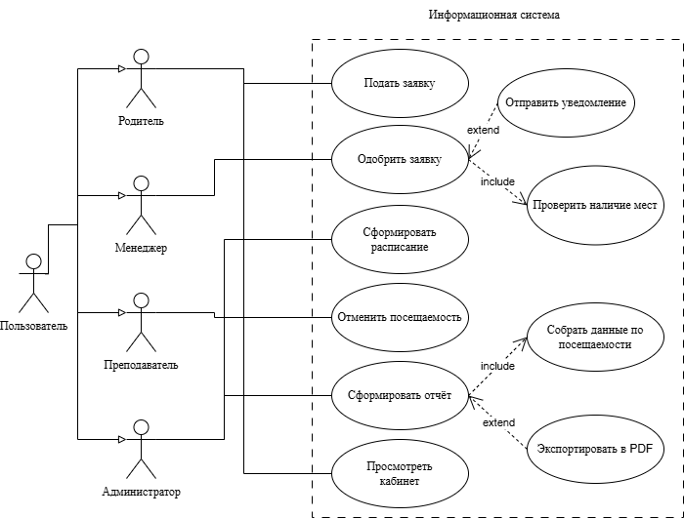
Диаграмма вариантов использования
Основные актёры и их действия:
Родитель → подать заявку, просмотреть личный кабинет.
Менеджер → обработать заявку (одобрить/отклонить), проверить свободные места, уведомить родителя.
Преподаватель → вести электронный журнал (отметить посещаемость).
Администратор → формировать расписание, готовить отчётность (сбор по посещаемости, экспорт PDF).
6

Slide 7
Проектирование: данные, роли и интерфейсы
Ключевые сущности: User, Parent, Pupil, Group, Schedule, Enrollment, Attendance, Payment.
Связи: 1:1, 1:M, M:N (через промежуточные модели, ORM Django).
Ролевая модель:
Администратор – через админ-панель Django.
Менеджер – заявки, одобрение/отказ, перевод в зачисление.
Преподаватель – журнал посещаемости (свои группы).
Родитель – личный кабинет (ребёнок, расписание).
Ученик – пока только профиль в модели данных.
Интерфейсы:
Менеджер → список заявок, фильтрация, одобрение/отказ.
Преподаватель → выбор группы → занятие → отметка посещаемости (повторная загрузка и корректировка).
Родитель → личный кабинет, дети, расписание, редактирование данных заявки.
Безопасность: разграничение на уровне представлений и навигации; углублённые меры ПДн — в перспективе ВКР
7

Slide 8
Организация разработки и технические решения
Стек: Python 3.13, Django 5.2; паттерн MTV; представления на базе class-based views.
Модули проекта: config, users, accounts, core, schedule — разнесение моделей и представлений по доменным приложениям.
Данные: описание сущностей через Django ORM; эволюция схемы через миграции; локально использовалась SQLite как упрощённая СУБД разработки.
Интерфейс и ресурсы: HTML/CSS‑шаблоны каталога templates/ при поддержке Bootstrap 5.
Воспроизводимость окружения: requirements.txt, переменные окружения, синхронизация БД через миграции
Управление кодом: Git, удалённый репозиторий.
8

Slide 9
Реализация базы данных
Реализация по приложениям
accounts: профили Parent, Teacher, Manager, Pupil со связью 1:1 с User Django; связь родитель–ребёнок как M:N (многие ко многим) в предметной модели.
core: Course, Application (заявка с полем статуса: новая / одобрена / отклонена и др. по вашей модели).
schedule: Group, Enrollment, Schedule, Attendance, Payment — учебные группы, зачисления, занятия, посещаемость, учёт платежей.
Технические решения
Миграции Django — пошаговое изменение схемы БД без ручного правления таблиц, единый механизм на разных машинах.
Пользовательские менеджеры моделей — упрощение повторяющихся выборок (например, опубликованные курсы, выборки по статусу/дате зачисления ученика).
9

Slide 10
Аутентификация и ролевая модель
Аутентификация и учётные записи
Использована встроенная подсистема аутентификации Django: регистрация, вход/выход, настройки перенаправлений.
Профили ролей
Ролевые атрибуты вынесены в отдельные модели (Parent, Teacher, Manager, Pupil) со связью «один к одному» с User. Профиль не создаётся автоматически при регистрации, а появляется в прикладных сценариях (например, после одобрения заявки) или через административный контур.
Выбор роли после входа
После успешной авторизации отображается экран выбора роли; доступны только те роли, для которых у пользователя существует соответствующий профиль в БД.
Разграничение доступа
Для закрытых страниц применяются LoginRequiredMixin и проверка наличия нужного профиля (например, parent_profile, teacher_profile, manager_profile).
Восстановление пароля
Реализовано штатными средствами Django (письмо со ссылкой и смена пароля по токену).
10

Slide 11
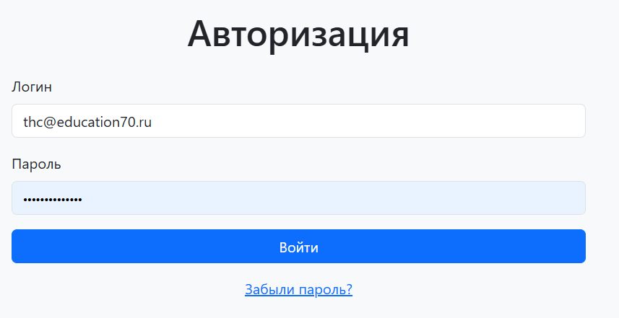
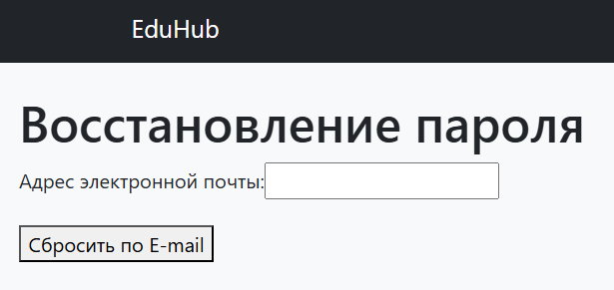
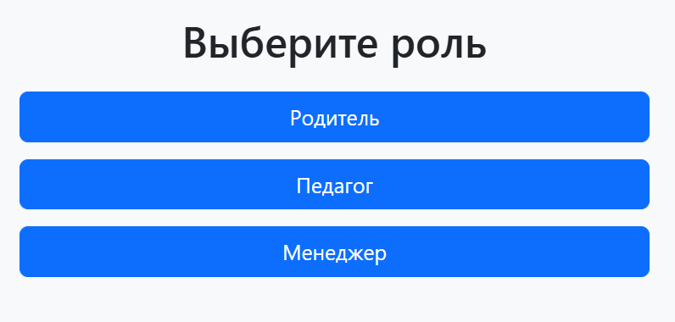
Аутентификация и ролевая модель
Форма входа
Восстановление пароля (штатный механизм Django)
Выбор роли (доступны только созданные профили)
11

Slide 12
Бизнес-логика: сквозной сценарий
Процесс «заявка → зачисление → журнал»
Родитель подаёт заявку на курс — в системе создаётся запись Application со статусом «новая» (new).
Менеджер рассматривает заявку и выполняет одобрение (или отклонение).
При одобрении серверная логика обеспечивает:
создание / повторное использование учётной записи родителя и профиля Parent (по данным заявки);
создание учётной записи и профиля Pupil;
установление связи «родитель — ребёнок» в модели данных (ManyToMany);
создание записи Enrollment (зачисление в учебную группу по правилам текущей реализации).
Преподаватель ведёт электронный журнал: фиксирует посещаемость по занятию — данные сохраняются в Attendance.
Результат: единый контур данных по заявке и зачислению без ручного переноса между разрозненными таблицами; снижается риск расхождений и потери информации.
12

Slide 13
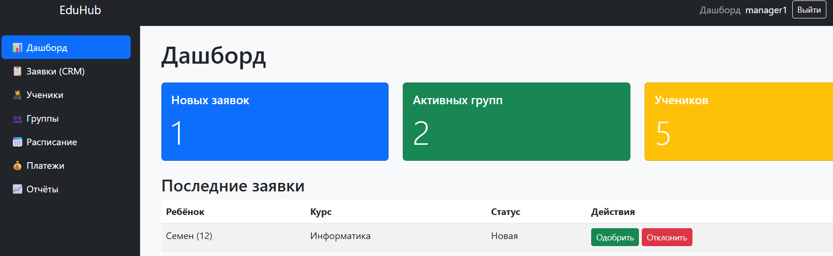
Пользовательские интерфейсы (по ролям)
Менеджер → список заявок, фильтрация, одобрение/отказ.
13

Slide 14
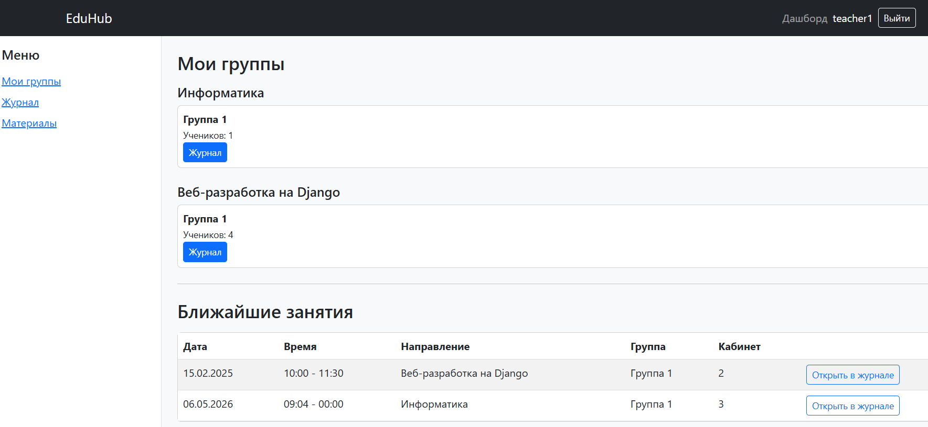
Пользовательские интерфейсы (по ролям)
Преподаватель → выбор группы/занятия, отметка посещаемости, корректировка.
14

Slide 15
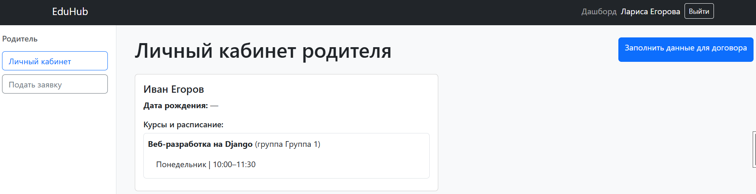
Пользовательские интерфейсы (по ролям)
Родитель → личный кабинет, данные ребёнка, расписание, дозаполнение профиля
15

Slide 16
Результаты разработки (текущее состояние)
Реализовано на этапе преддипломной практики
обработка заявок с ограничением доступа для менеджера и сменой статусов заявки;
серверный сценарий одобрения заявки с созданием/связыванием сущностей родителя, ученика и записи зачисления (Enrollment);
электронный журнал преподавателя с сохранением посещаемости, повторной загрузкой и корректировкой отметок;
ролевые пользовательские кабинеты и ролевая навигация в интерфейсе.
Планируется в рамках ВКР
расширенное тестирование и развитие аналитики / отчётных форм;
переход на PostgreSQL и подготовка к развёртыванию (в т.ч. контейнеризация — по мере необходимости);
углубление мер информационной безопасности и защиты персональных данных в соответствии с целевым контуром эксплуатации (в т.ч. положения 152‑ФЗ — как отдельный этап внедрения, без заявления о полном комплексе мер на текущем прототипе).
16

Slide 17

СПАСИБО ЗА ВНИМАНИЕ!
Гураль Илья Сергеевич
e-mail: ilaygural1987@yandex.ru

Slide 18
Вопрос: Почему не взяли готовое решение (Битрикс24, 1С, Аверс, ListOk)?
Ответ:
Готовые продукты сильны по отдельным контурам (CRM / учебный учёт / отчётность), но редко закрывают всё сразу под логику конкретного учреждения.
Задача этапа — собрать и проверить связный сквозной сценарий на контролируемом стеке и понятной модели данных.
Собственная разработка оправдана поэтапным развитием и адаптацией под процессы без «натягивания» на чужую конфигурацию.
18

Slide 19
Вопрос: Что реально сделано в прототипе, а что осталось на ВКР?
Ответ:
Сделано: заявка → одобрение/отклонение → создание связанных сущностей и зачисление; журнал посещаемости; роли и кабинеты; базовая проверка сценариев.
ВКР: расширенное тестирование, развитие отчётности/аналитики, промышленная БД и развёртывание, углубление ИБ/ПДн по целевому контуру.
19

Slide 20
Вопрос: Насколько корректно сравнение с аналогами, если прототип проще?
Ответ:
Сравнение по критериям покрытия функциональных контуров, а не «мы лучше продукта Х».
Прототип подтверждает основной поток данных и архитектурную состыковку сущностей.
Полнота как у коммерческих систем не заявляется — это следующий этап.
20

Slide 21
Вопрос: Как устроена ролевая модель и защита страниц?
Ответ:
Базовая аутентификация Django + профили ролей 1:1 с User.
После входа — выбор роли из доступных профилей.
Ограничение доступа: LoginRequiredMixin + проверки наличия нужного *_profile в представлениях + ролевая навигация.
21

Slide 22
Вопрос: Что с персональными данными и 152‑ФЗ?
Ответ:
На этапе прототипа акцент на разграничении доступа по ролям и минимизации «лишних» действий пользователя.
Меры промышленного уровня (HTTPS как среда, расширенный аудит, согласия, политики хранения) — планируются в рамках ВКР/внедрения.
В отчёте формулировки разделяют «проектные требования» и «факт текущей реализации».
22

Slide 23
Вопрос: Почему SQLite, а не сразу PostgreSQL?
Ответ:
SQLite ускоряет локальные итерации и сопровождение на этапе разработки.
PostgreSQL — целевая СУБД для одновременной работы и эксплуатации; перенос упрощается ORM и миграциями.
На разных ПК критично синхронизировать схему через migrate.
23

Slide 24
Вопрос: Почему монолит, а не микросервисы?
Ответ:
Объём системы небольшой, модули сильно связаны данными.
Монолит на Django даёт скорость разработки, проще деплой на этапе прототипа.
Микросервисная декомпозиция возможна позже при росте нагрузки и команды — не является целью преддиплома.
24

